Slide 1
Acea智能水分析
组号
学号1 姓名1
学号2 姓名2

Slide 2
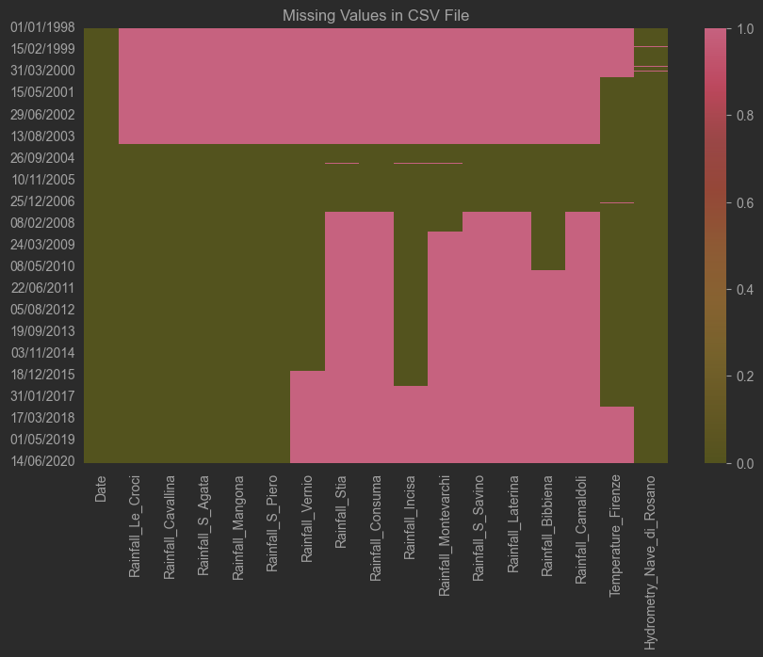
数据预处理
缺失值可视化
检测数据缺失值的部分，使用热力图绘制，如下图所示，红色部分为缺失值的部分，

Slide 3
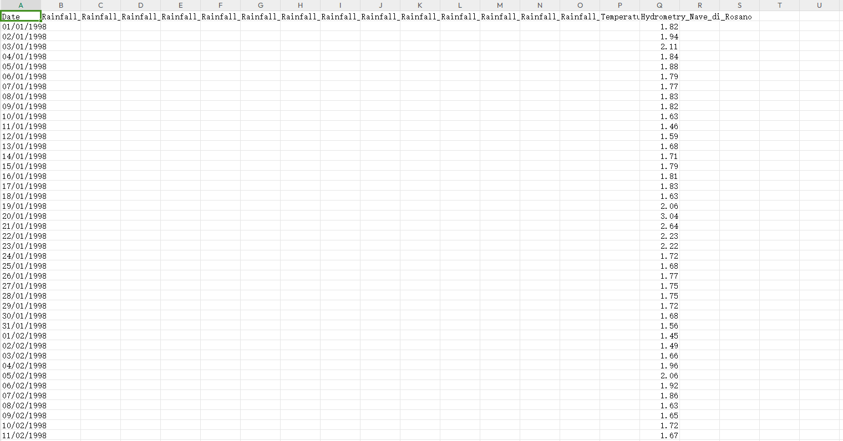
数据预处理
剔除缺失值很大的部分

Slide 4
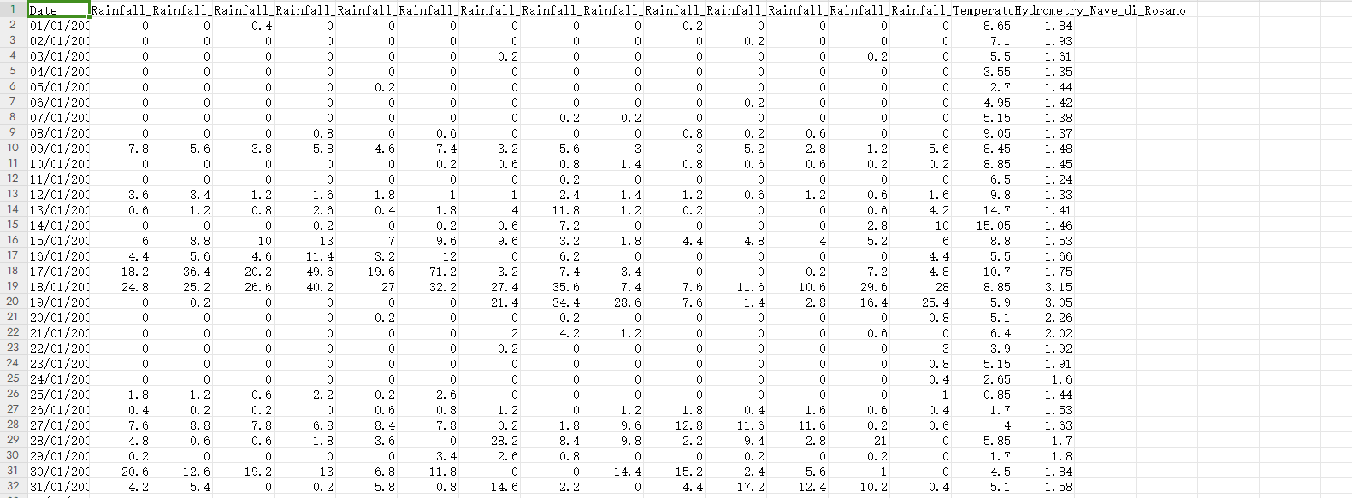
数据预处理
剔除大部分的缺失值（2004年以前的顺序）

Slide 5
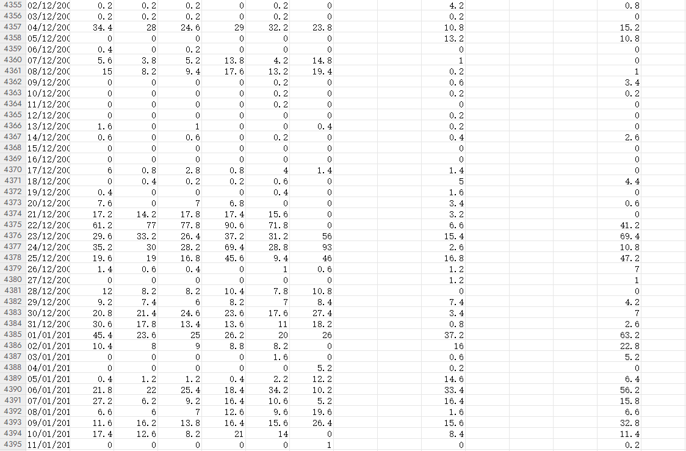
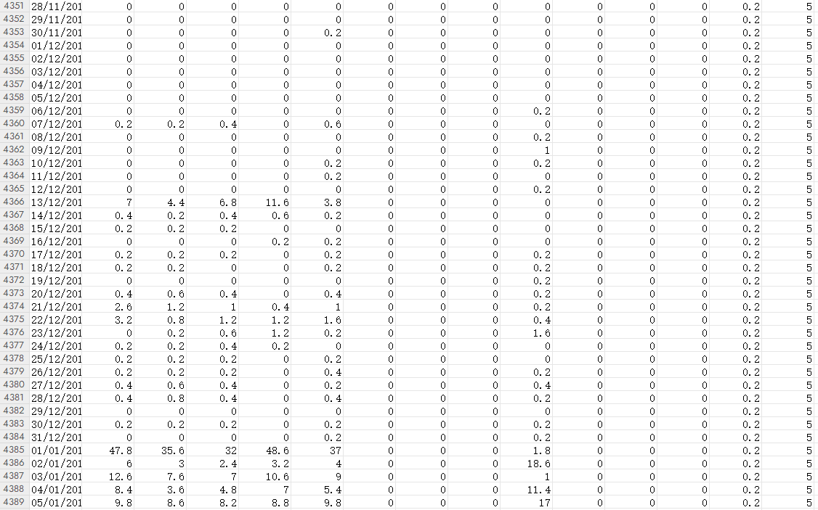
数据预处理
对于非线性的数据列（降水量），使用插值的方法进行线性插值的方法进行填充
处理前
处理后

Slide 6
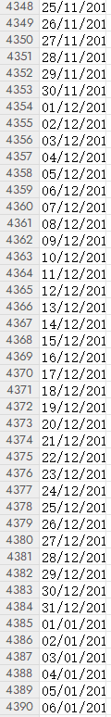
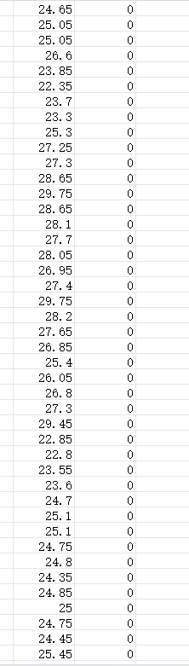
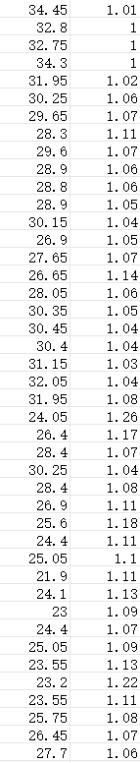
数据预处理
对于线性的数据列（温度、水位高度），使用小型机器学习模型LightGBM的方法进行预测处理的方法进行填充
处理前
处理后

Slide 7
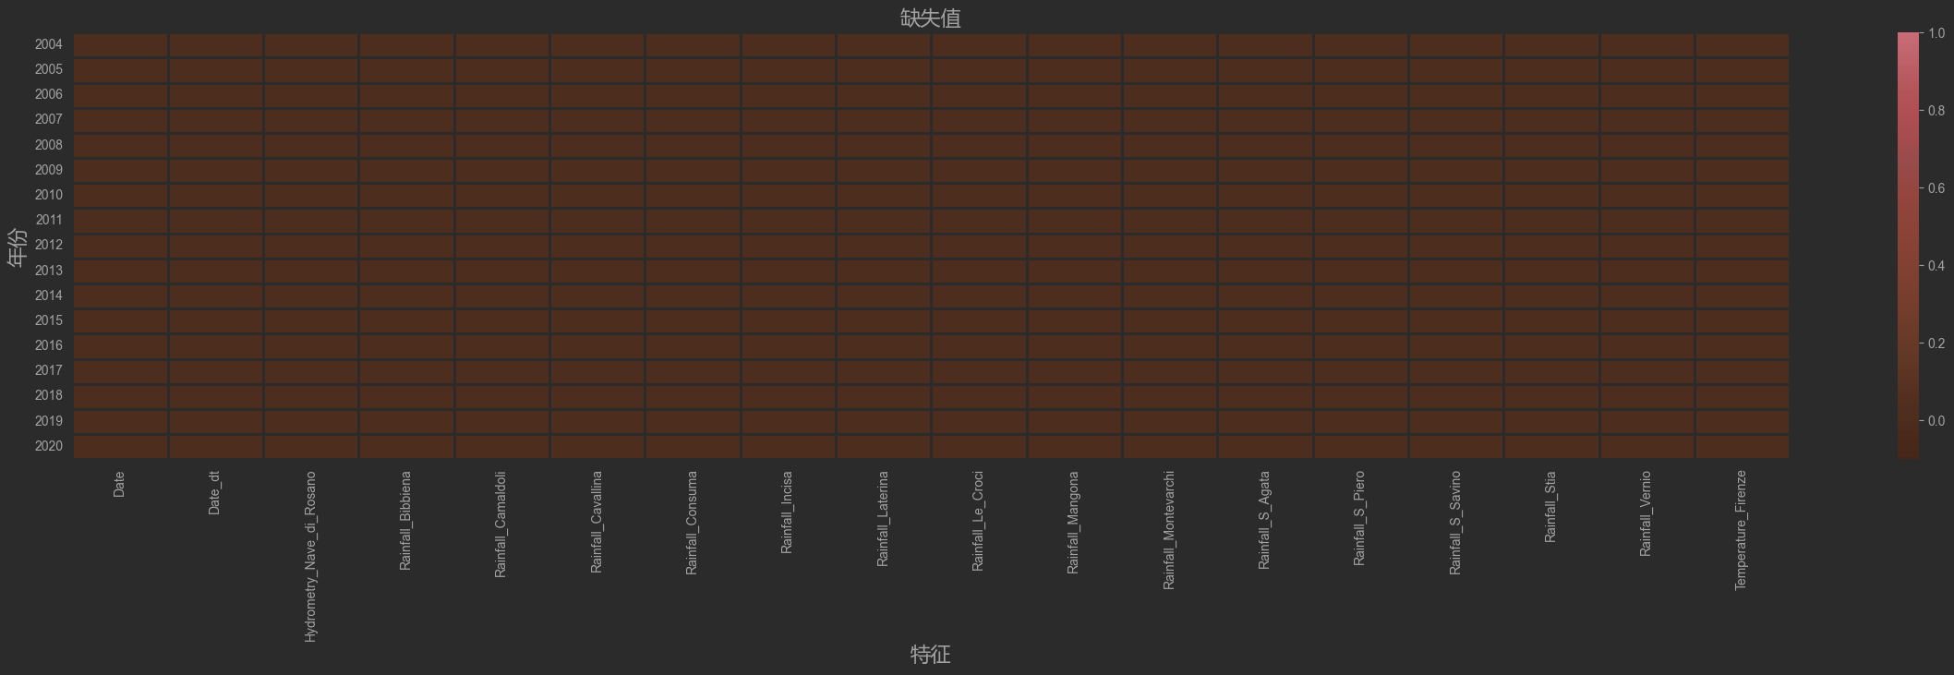
数据预处理
处理完成后，再次检测缺失值

Slide 8

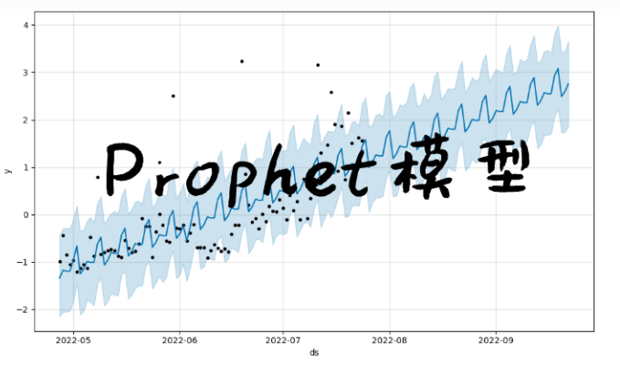

模型选择
ARIMAX
PROPHET
多变量LSTM

Slide 9
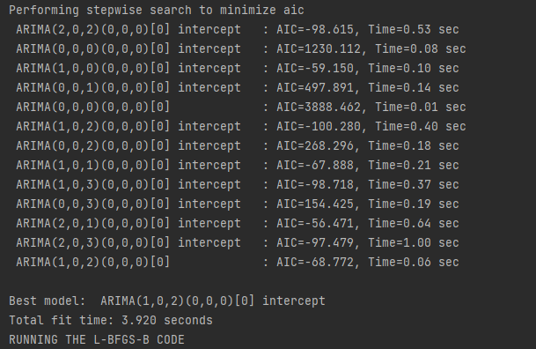
模型调参
ARIMAX
auto-ARIMA自动调参参数结果

Slide 10

模型调参
ARIMAX
预测结果及性能

Slide 11
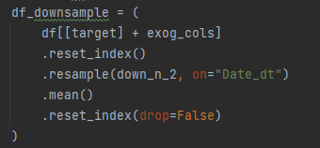
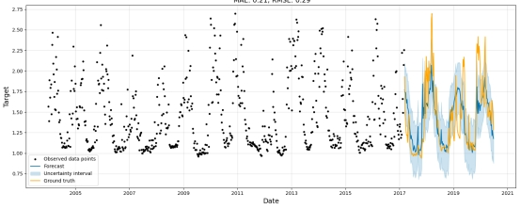
模型调参
PROPHET
调整下采样精度，离群值，季节性参数
预测结果及性能
RMSE: 0.3304302532366023
MAE: 0.2361649113286547
MSE: 0.10918415225400514

Slide 12
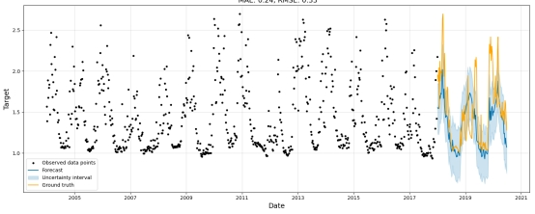
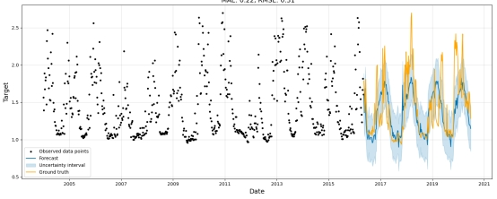
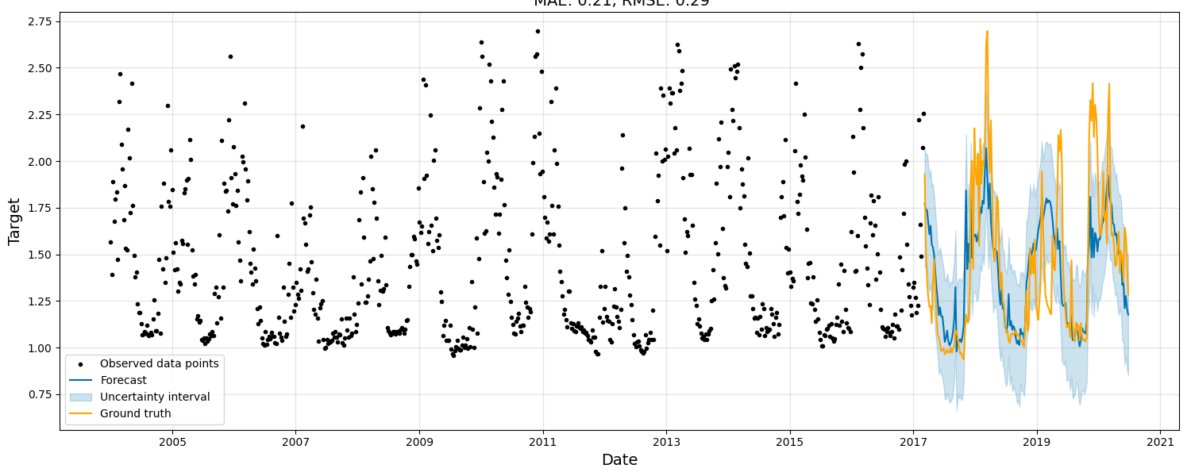
模型调参
PROPHET
预测结果及性能
RMSE: 0.3128555736035019 MAE: 0.22320849162489706 MSE: 0.09787860993477622
RMSE: 0.31268309216147233 MAE: 0.23671296891529967 MSE: 0.09777071612365978
RMSE: 0.29321502165166785 MAE: 0.20832198810681804 MSE: 0.08597504892218805
RMSE: 0.29290631158025676
MAE: 0.20719138697781628
MSE: 0.08579410736355045

Slide 13


模型调参
PROPHET
预测结果及性能
RMSE: 0.29290631158025676
MAE: 0.20719138697781628
MSE: 0.08579410736355045
RMSE: 0.29324277399941007 MAE: 0.20829952999029444 MSE: 0.08599132450286907
RMSE: 0.29185872213776914 MAE: 0.20795556300705528 MSE: 0.08518151368789154
RMSE: 0.2933684377781337
MAE: 0.20833173864316004
MSE: 0.08606504028438271

Slide 14
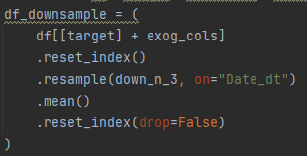
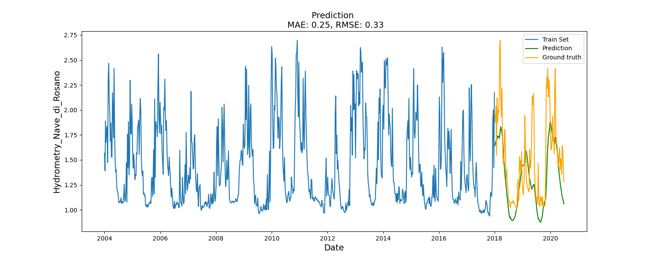
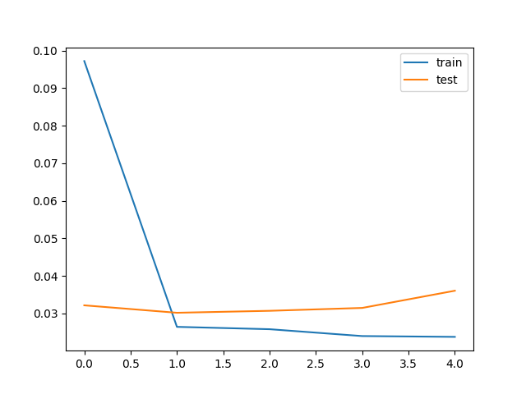
模型调参
多变量LSTM模型
调整下采样精度，离群值，LSTM层的通道数，每一次训练的数据大小
预测结果及性能
MSE: 0.11173601268227916
MAE: 0.24977063673597033
RMSE: 0.3342693714390823

Slide 15
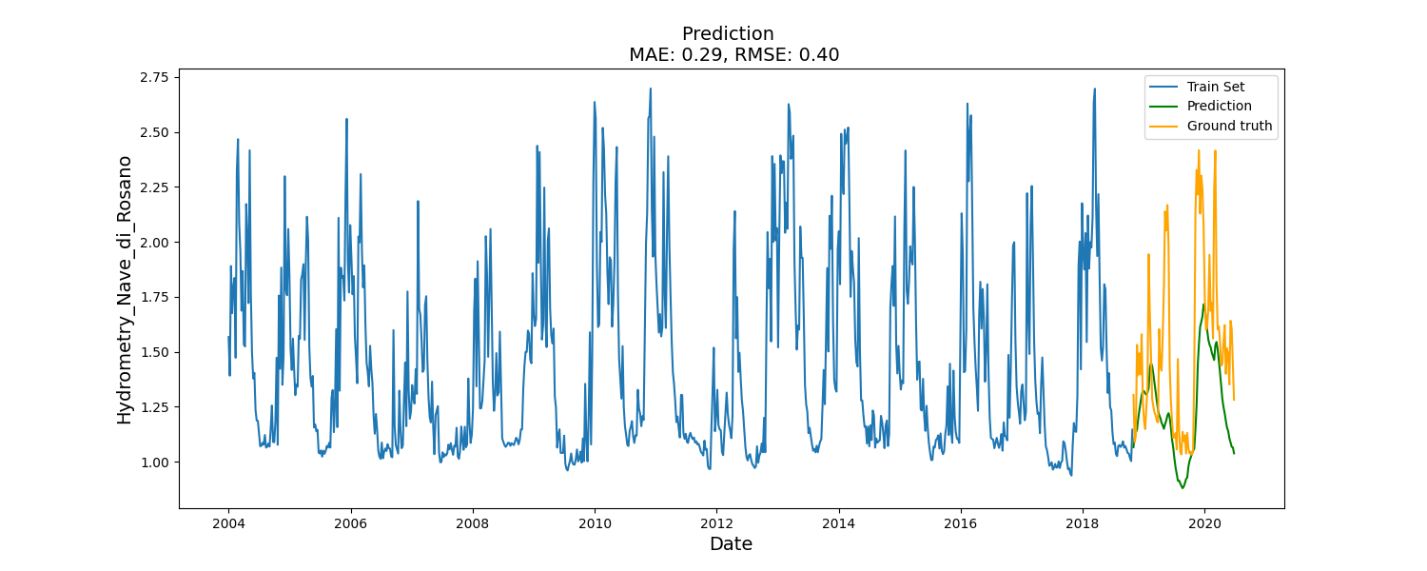
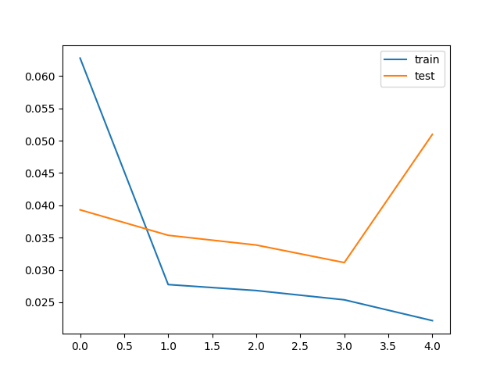
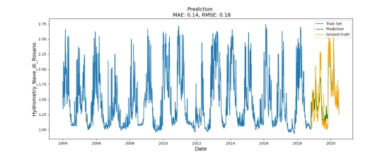
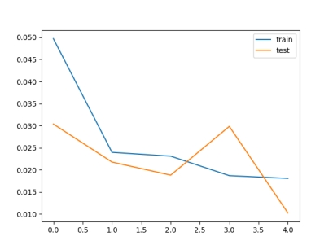
模型调参
多变量LSTM模型
预测结果及性能
MSE: 0.1580118966723274
MAE: 0.29309655450909
RMSE: 0.39750710266903083
MSE: 0.03352177622060021
MAE: 0.14330936882026585
RMSE: 0.18308953061439698

Slide 16
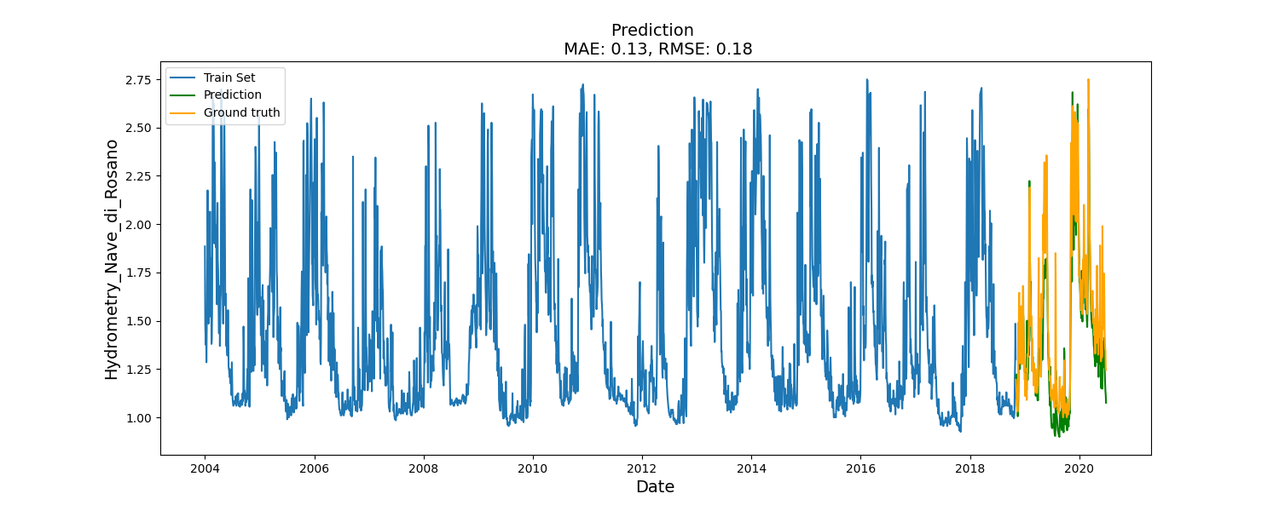
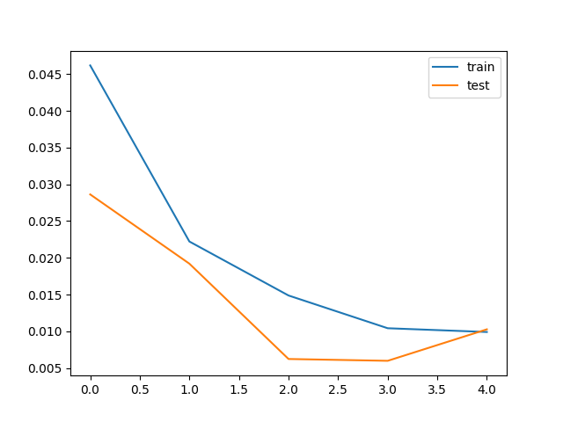
模型调参
多变量LSTM模型
预测结果及性能
MSE: 0.03417840750487931
MAE: 0.1337937473486213
RMSE: 0.18487403145082143
MSE: 0.05912348141676519
MAE: 0.1667134375840796
RMSE: 0.24315320564772572

Slide 17
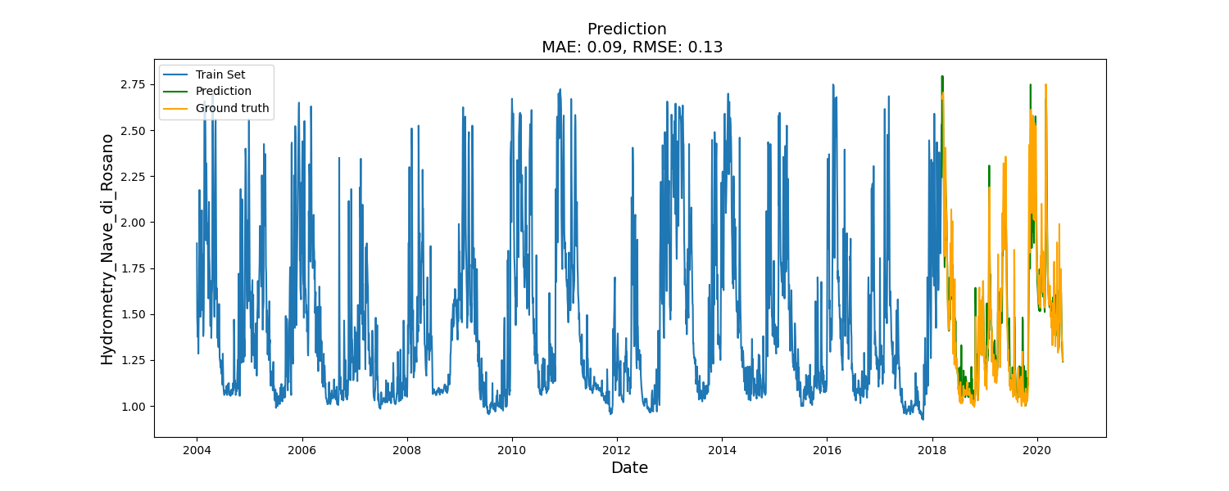
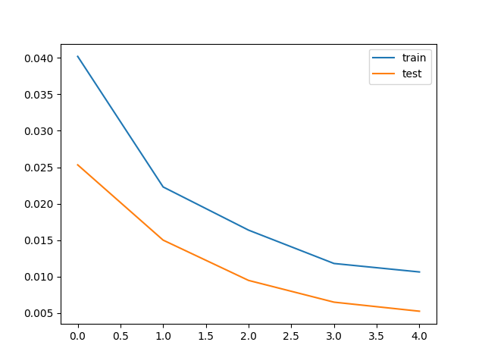
模型调参
多变量LSTM模型
预测结果及性能
MSE:0.022874738998977493
MAE: 0.0992046751588526
RMSE: 0.15124397177731577
MSE: 0.01751276259257813
MAE: 0.08841683622442252
RMSE: 0.13233579482731847

Slide 18
最终模型比较
ARIMAX
MSE:0 1367244683952516
RMSE:0 36976271904459435
RMSE: 0.29185872213776914 MAE: 0.20795556300705528 MSE: 0.08518151368789154
多变量LSTM模型
MSE: 0.01751276259257813
MAE: 0.08841683622442252
RMSE: 0.13233579482731847

